Slide 1
Introduzindo AngularJS
Disciplina: Desenvolvimento Web
Matheus Ferreira de lima

Slide 2
Antes de tudo...
AngularJS é um Framework do JavaScript, que pode ser adicionada a uma página HTML, por ser um framework seu uso e importação é semelhante ao bootstrap para design em CSS, só que utiliza uma marca <script>.

Slide 3
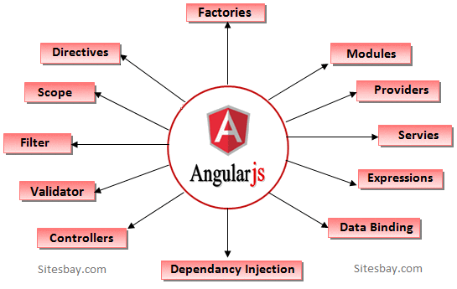
Funções do AngularJS

Slide 4
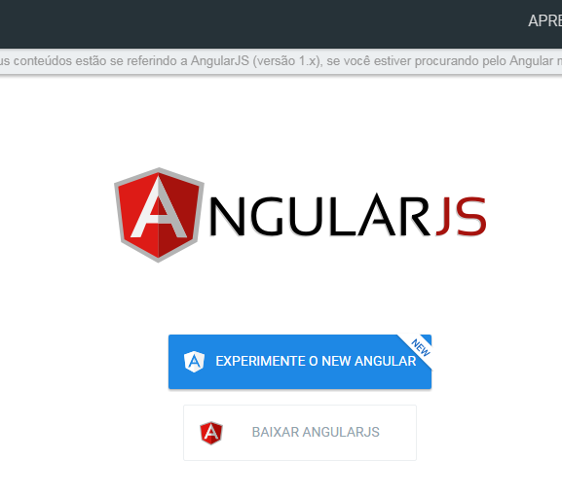
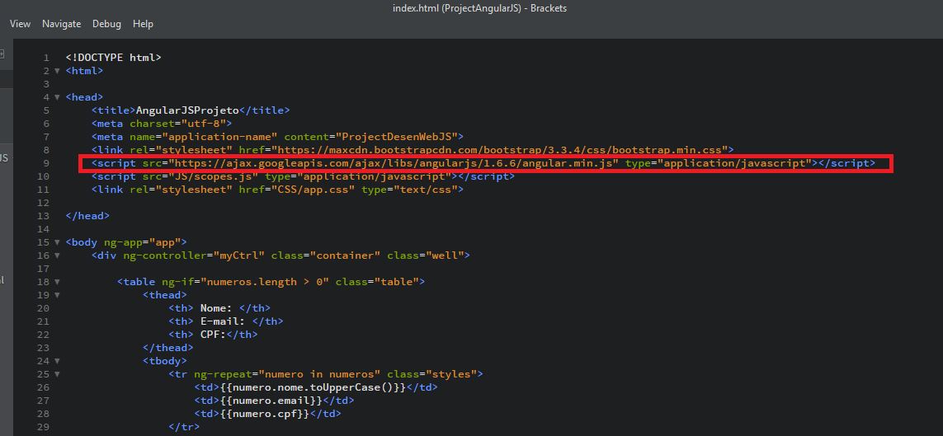
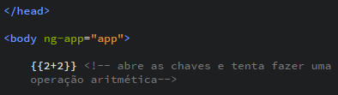
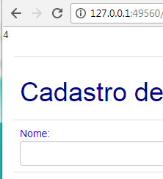
Let’s go...
Passo 1
Ir no site do Angular e fazer o download:
https://angularjs.org/
Passo 2
Atribuir o script do AngularJS ao HTML
Passo 3
Fazer o teste de interpolação do AngularJS:

Slide 5
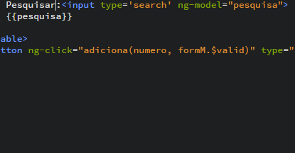
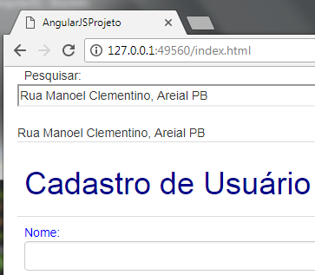
two way data binding

Slide 6
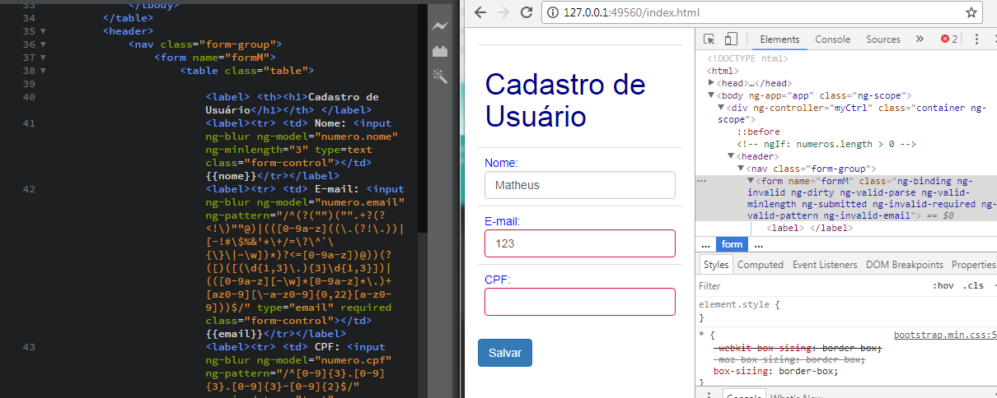
Validações em campo e formulário
ng-minlength=“”
ng-maxlength=“”
ng-pattern=“ padrão ”
ng-disabled=“boolean”
Em validação de campos você pode utilizar também o “required” para não permitir que o mesmo fique em branco e quando o código estiver sendo inspecionado sempre aparecer uma breve mensagem de invalid.

Slide 7
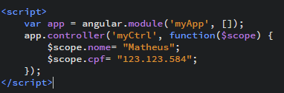
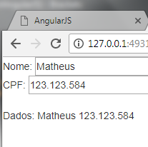
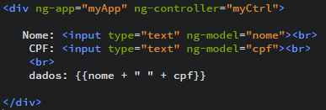
Controllers

Slide 8
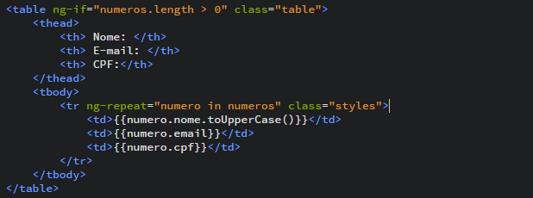
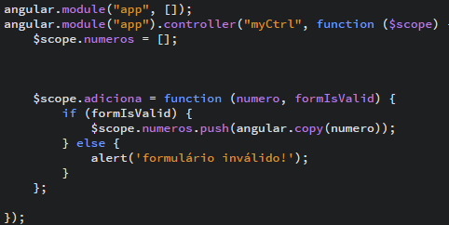
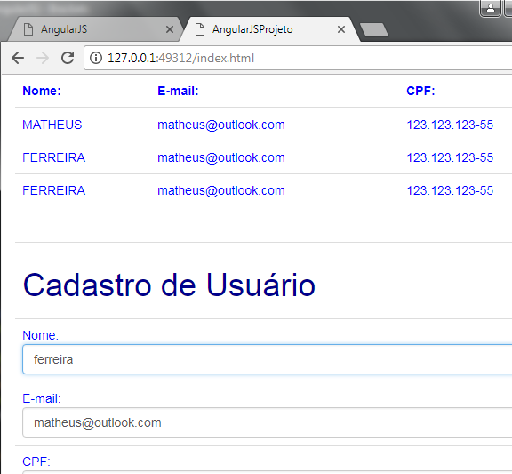
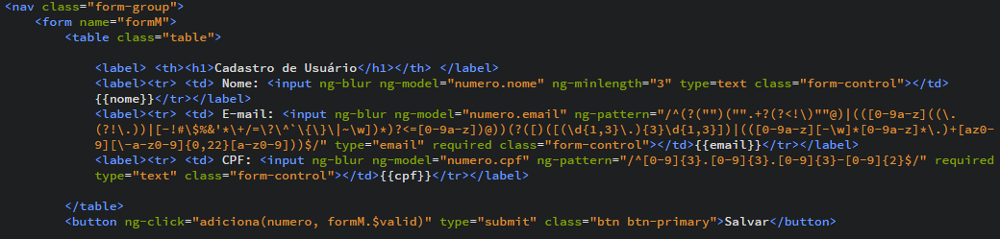
Controllers

Slide 9
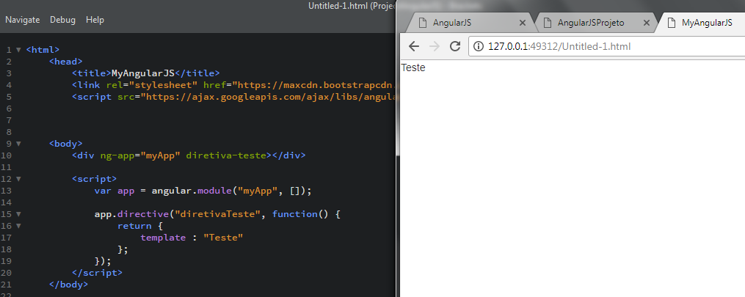
Diretivas

Slide 10
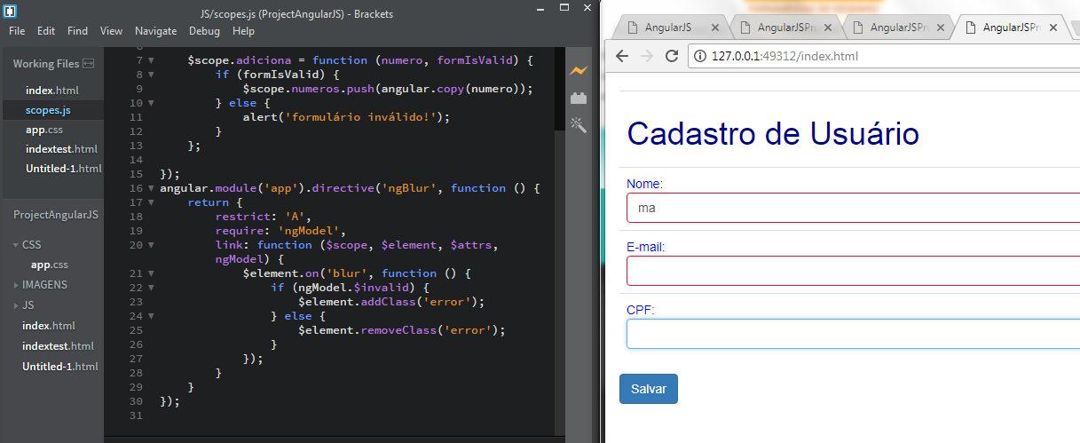
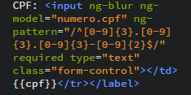
Diretivas

Slide 11
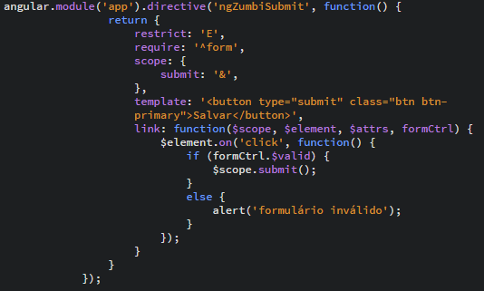
Validações pela Diretivas

Slide 12
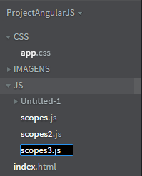
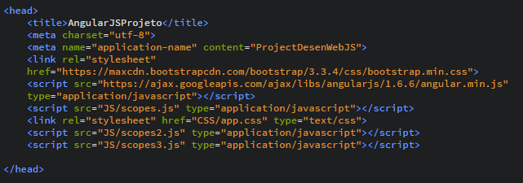
Organizando em arquivos

